Slide 1
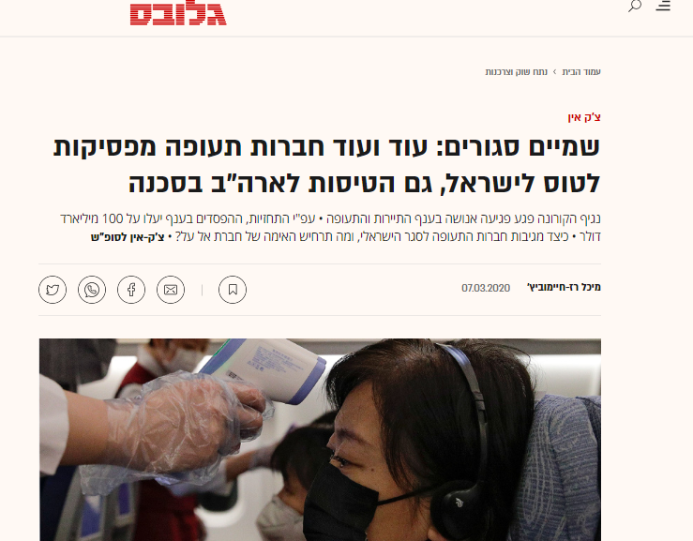
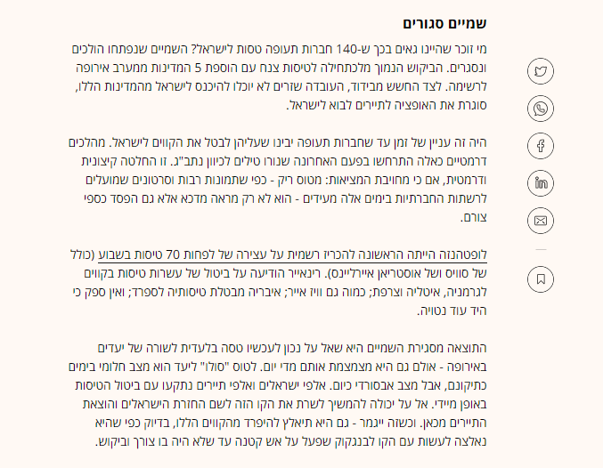
מקרה בוחן: נסו לשער על מי תשפיע ההחלטה "לסגור את השמיים"?
פחות תיירים יגיעו לארץ
תהיה ירידה בכמות האנשים במלונות- למלונות תהיינה פחות הכנסות
פחות אנשים יבקרו במוזיאונים, אתרי מורשת ומסעדות
מוציאים עובדי מלונות לחל"ת
עובדי המלונות פחות קונים בחות ומצמצמים הוצאות
בעלי מסעדות ירוויחו פחות, לא ישלמו לספקים בזמן
בעל חנות לחומרי בנין נפגע כלכלית, כי עובד המלון לא עושה שיפוץ בבית שלו

Slide 2
גירעון - הפער בין הכנסות להוצאות המדינה
מדיניות צנע זו מדיניות שעיקרה הקטנת הוצאות המדינה. בדרך כלל, כדי להקטין גרעון.
מדיניות מרחיבה - עיקרה הגדלת הוצאות המדינה

